Slide 1
Menstruationscyklus og sædproduktion
https://www.biotechacademy.dk/undervisning/gymnasiale-projekter/naturvidenskabelig-seksualundervisning/menstruationscyklus-saedproduktion/ og
”Biologi til Tiden”
3.g

Slide 2
Hormoner - opsummering
Hormoner er budbringere, som kan leverer beskeder fra et sted i kroppen til et andet.
Det er molekyler, som transporteres rundt i blodet og de sender signaler til cellerne i kroppen.
Hormonsystemet regulerer kroppens funktioner og sikre at cellerne i kroppen kan samarbejde. Her er det vigtigt at kroppen er i balance.
Hormoner produceres i det vi kalder for endokrine kirtler.
  Disse kan være et organ eller en samling af celler, der producerer hormoner og udskiller dem til blodet.

Slide 3
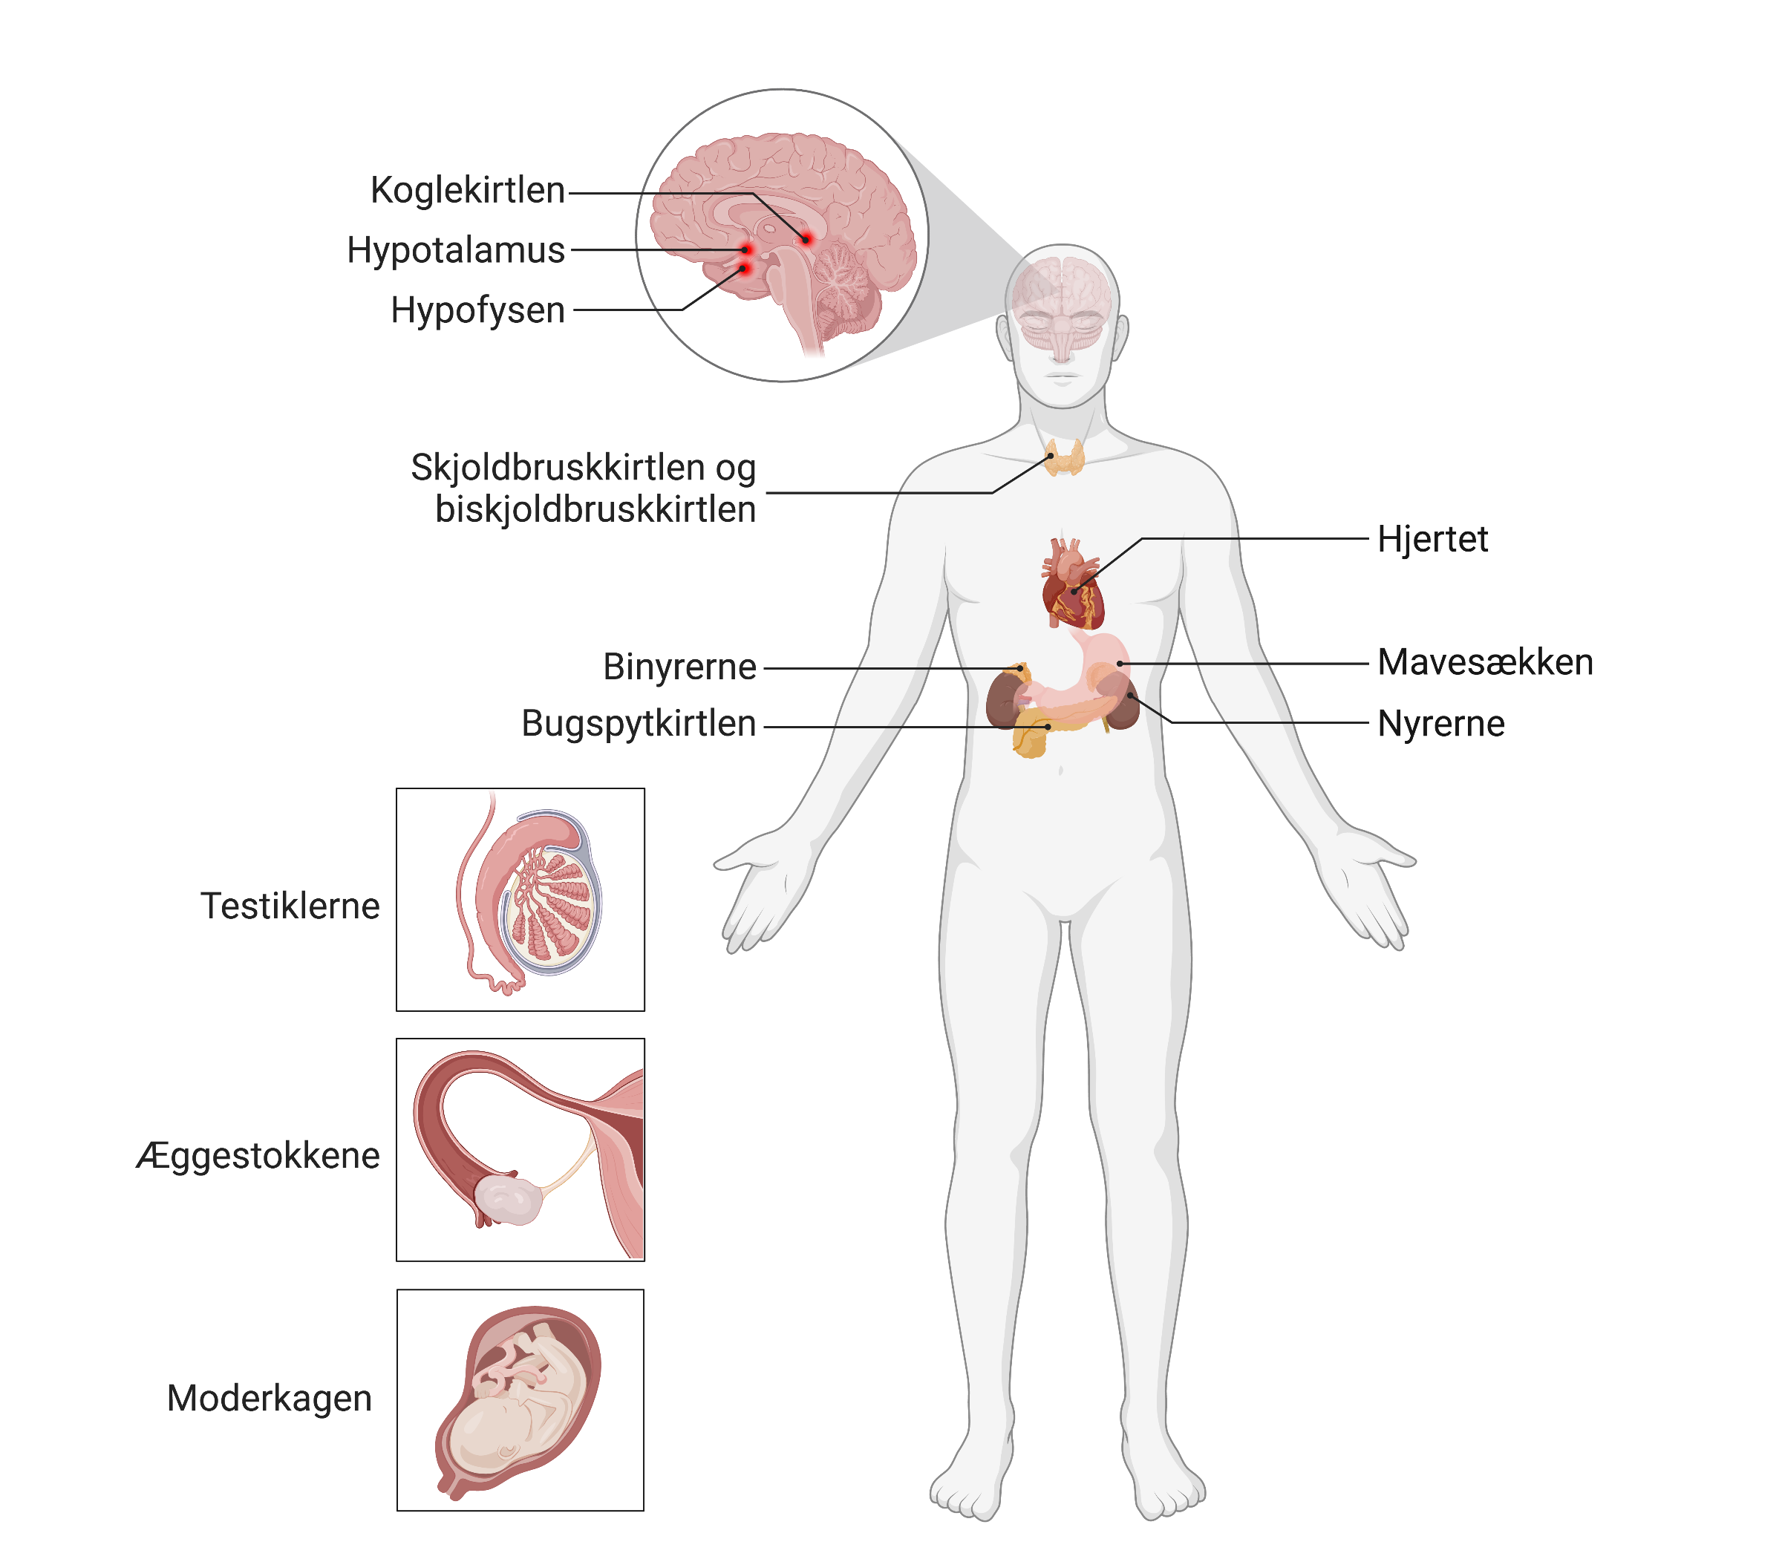

Slide 4
Hormoners virkning på målceller
Alle hormoner påvirker deres målceller (receptorer) ved at binde sig til bestemte receptorer – enten på cellens overflade eller til en receptor inde i cellen (intracellulær receptor)
For at et hormon kan påvirke en celle, så skal der altså være en receptor, som kan binde sig til det pågældende hormon.
Der kan ske 4 former for respons mellem et hormon og en målcelle:
  Cellens proteinsyntese kan påvirkes.
  Cellens enzymaktivitet kan øges.
  Cellen kan øge udskillelsen af forskellige stoffer.
  Der kan ske en øget stoftransport gennem cellemembranen.
Hvor lang tid tager det for et hormon at påvirke en målcelle?
  Man taler om hormoners halveringstid – den tid det tager for en given koncentration for at blive halveret – adrenalin er fx 3 min., og 3,5 time for testosteron.

Slide 5
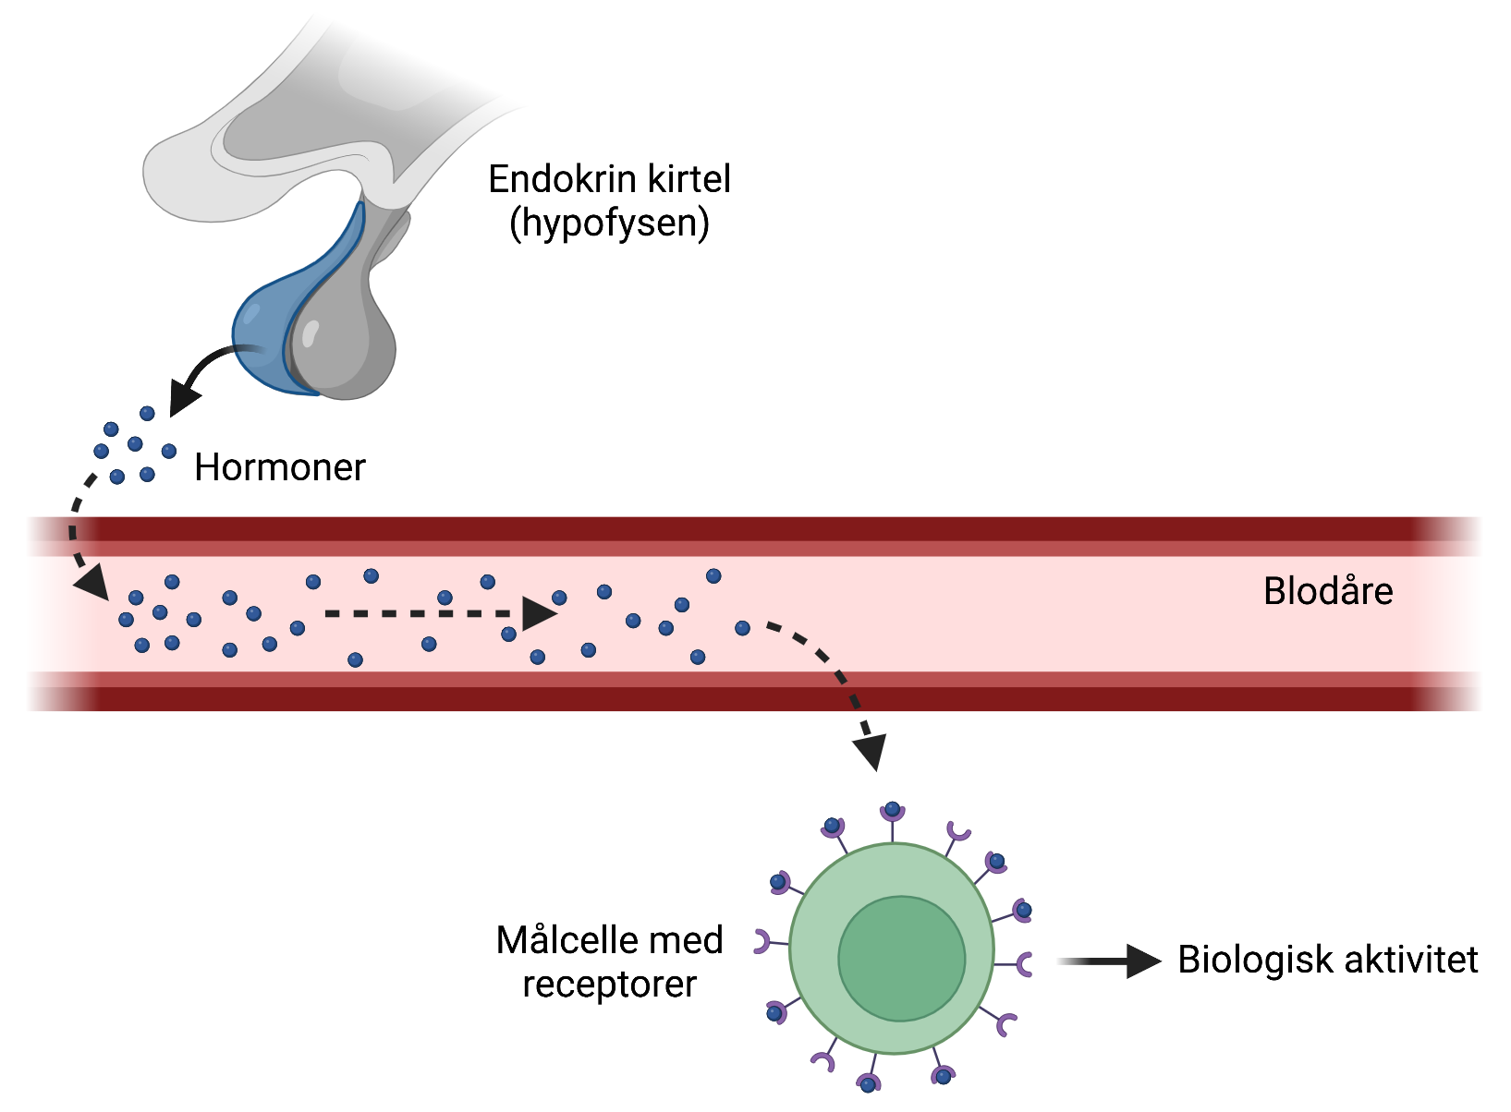

Slide 6
Fedtopløselige hormoner
Kan diffundere gennem cellemembranen og binde sig til en intracellulær receptor i cellens cytoplasma eller cellekernen.
Under fedtopløselige hormoner har vi følgende hormoner:
  Kønshormonerne – østrogen, progesteron og testosteron.
  Binyrebarkhormonerne kortisol og aldosteron.
  Skjoldbruskkirtelhormonerne thyroxin og triiodthyronin.
Når hormonerne er fedtopløselige, så betyder det, at de transporteres i blodet via transportproteiner.
Herefter diffunderer de passivt gennem cellemembranen til en intracellulær receptor.
Når bindingen er sket, så transporteres komplekset ind i cellekernen, hvor det sætter sig på et stykke DNA, som er tæt på genet, der skal aktiveres.

Slide 7
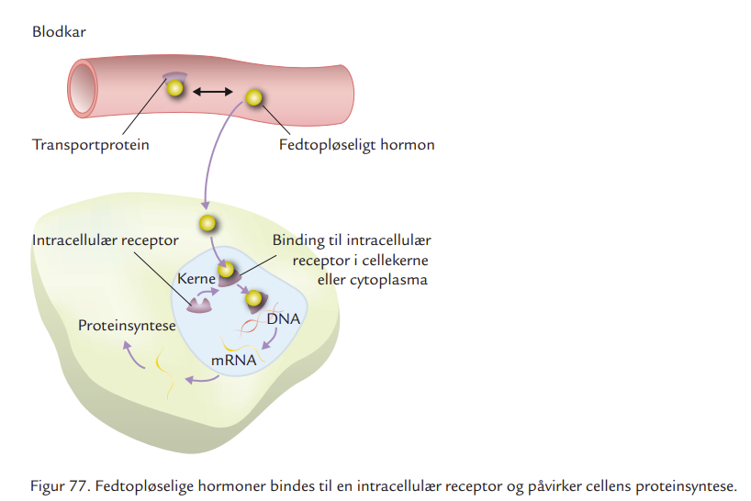

Slide 8
Vandopløselige hormoner
De vandopløselige hormoner kan sætte sig på receptorer på målcellens overflade.
Vandopløselige hormoner er dannet ud fra aminosyrer (korte kæder) (adrenalin og noradrenalin) eller være polypeptider (længere kæder af aminosyrer) (insulin og glukagon).
De transporteres i blodet opfanges af receptorer, som sidder på alle sider af målcellernes cellemembran.
De fleste vandopløselige hormoner virker ved at sætte sig på en receptor, som er koblet til et stort proteinkompleks i cellemembranen, kaldet G-protein.
G-proteinet kan enten stimulere eller hæmme cellens dannelse af intracellulært signalstof – second-messenger.

Slide 9
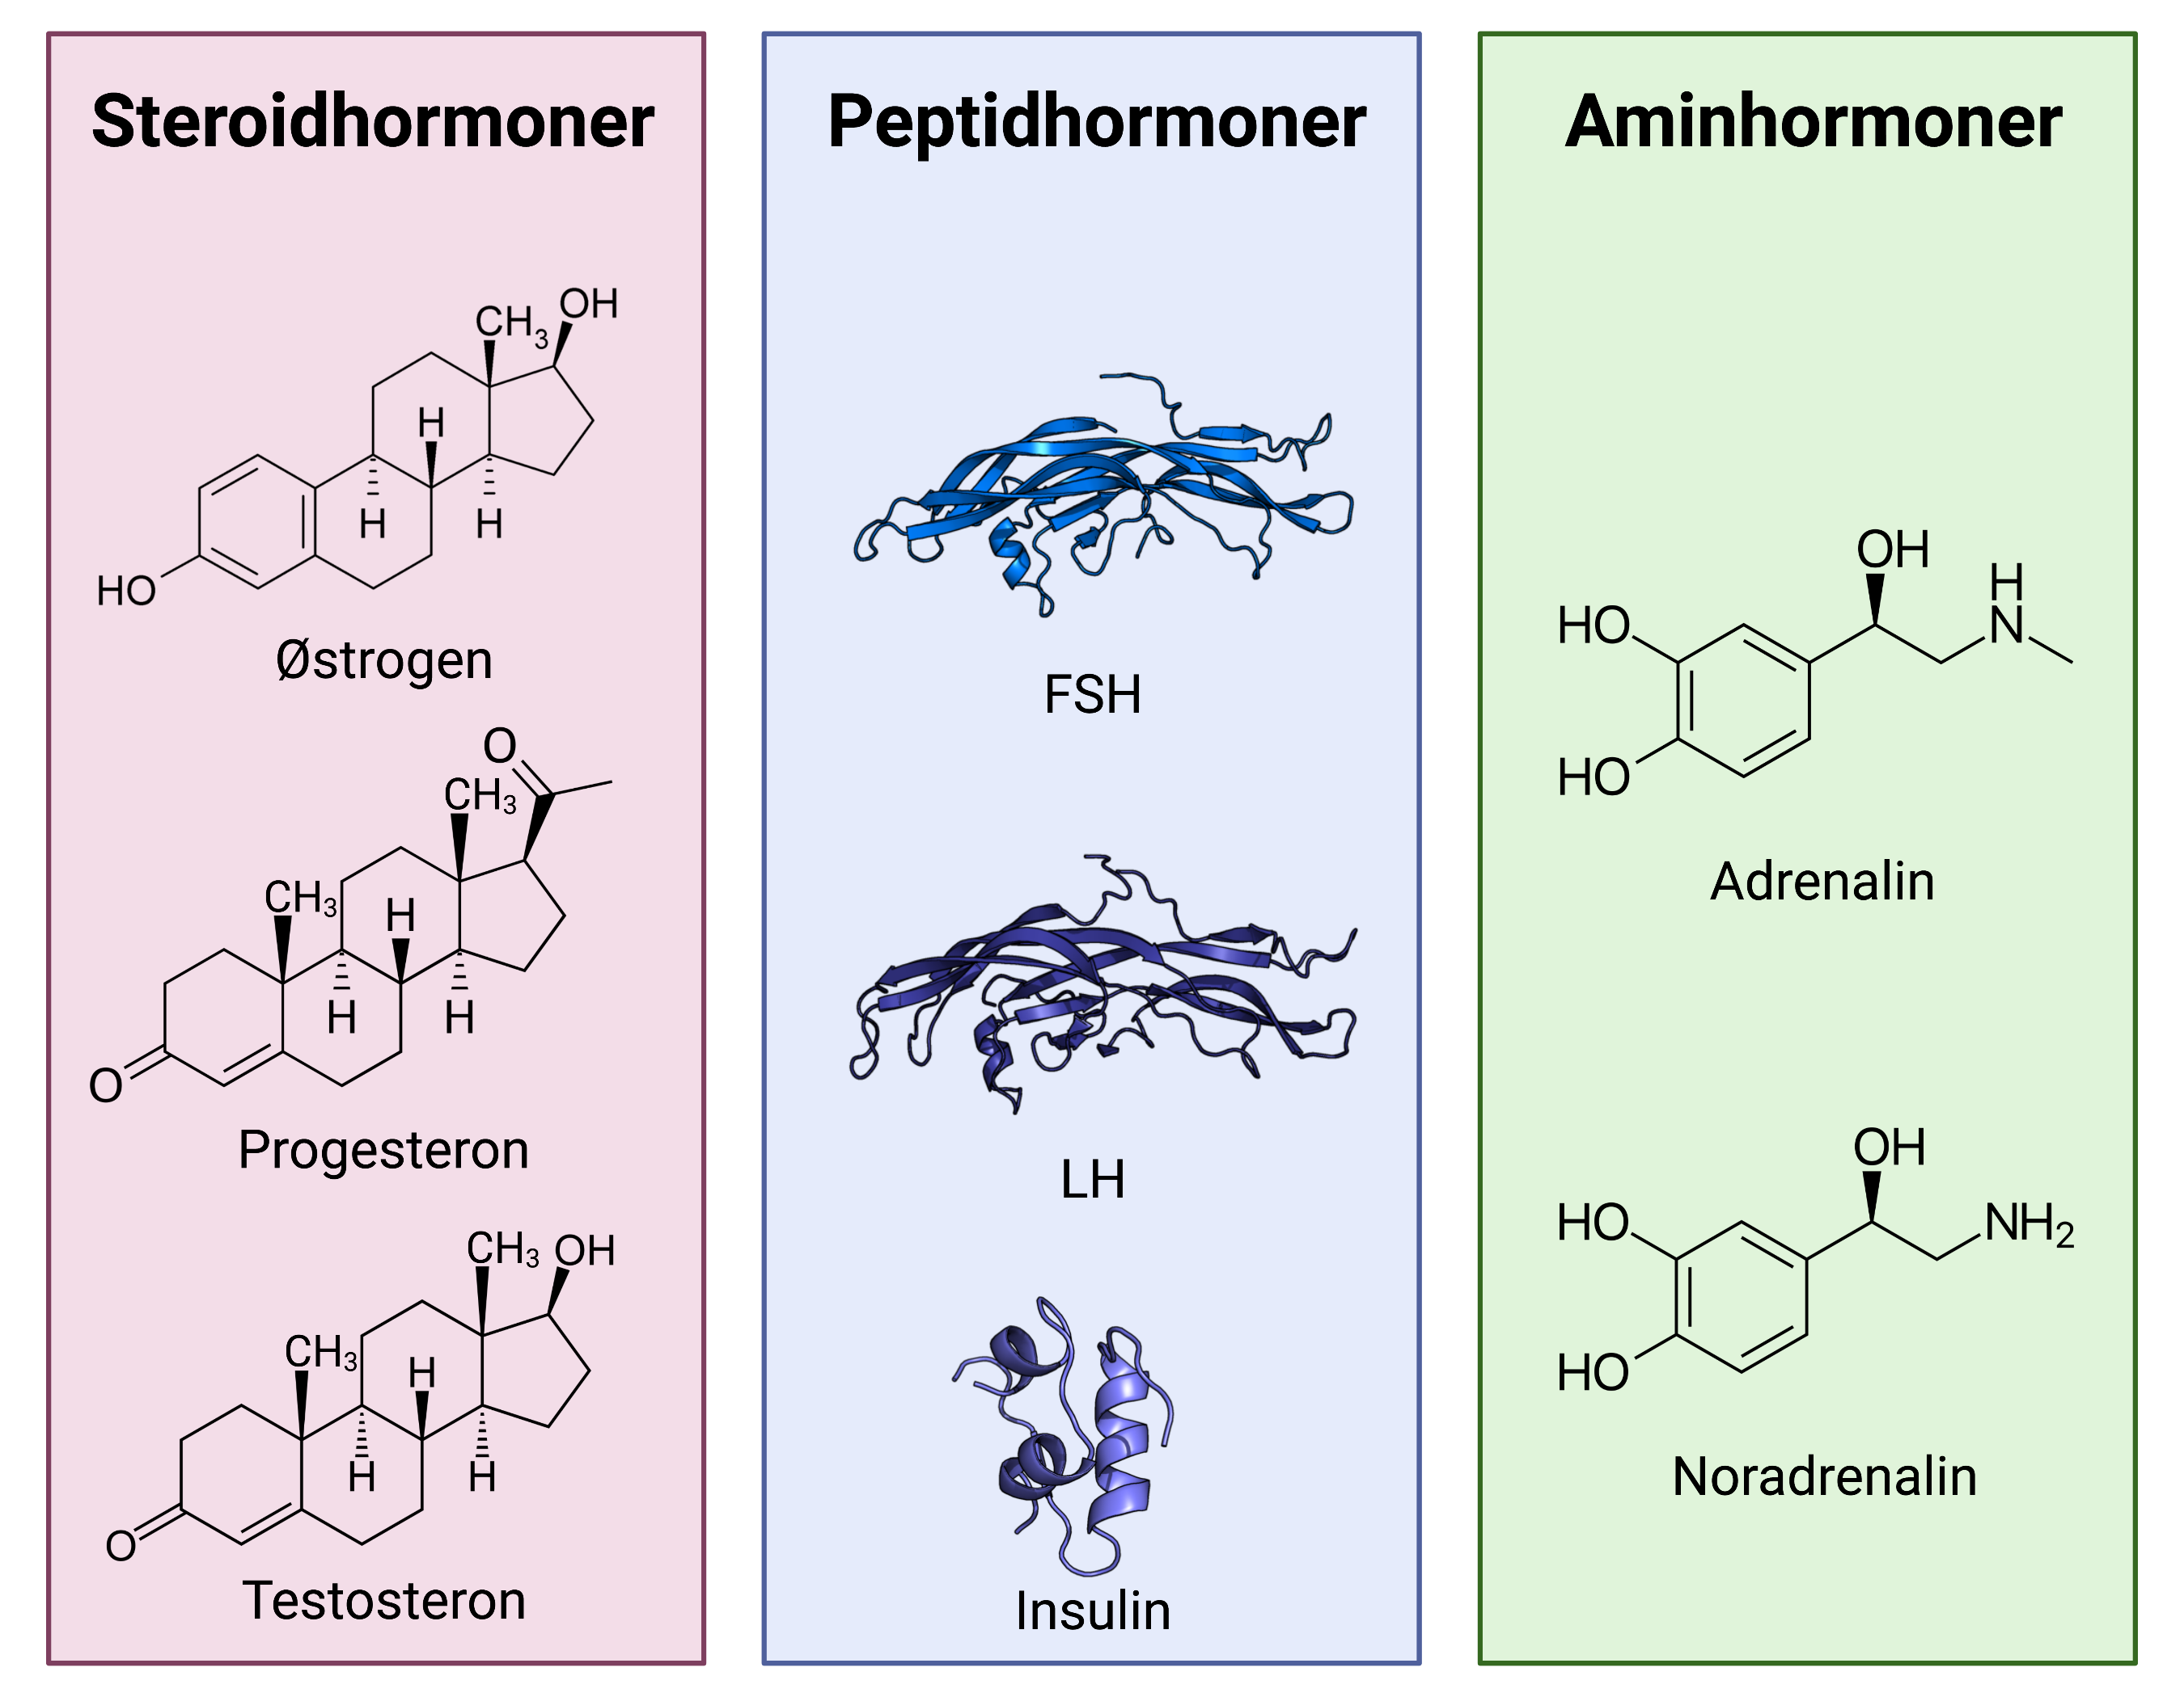

Slide 10
Menstruationscyklussen - film
https://mbscience.dk/fag/aktivitetsrum/sexologi-a1a/cG9zdDoxMDQy
I skal sidde og notere på papir, hvad der forklares i filmen.
Den handler om menstruationscyklussen og positiv feedback.
I skal derefter sidde og snakke sammen om, hvad der sker, når menstruationscyklussen foregår.

Slide 11
Opgave: Menstruationscyklussen
I får udleveret et fysisk papir, hvor I sammen skal arbejde om at få sat samtlige af de begreber på, som I har fået via videoen.
I skal gøre dette uden noter eller lignende.
Når I er færdige, så samler vi op fælles, hvor jeg gennemgår menstruationscyklussen og I får derefter tid til at tilrette jeres opgave.
Jeg tager dem med hjem efterfølgende og kigger på dem. I får dem tilbage onsdag.

Slide 12
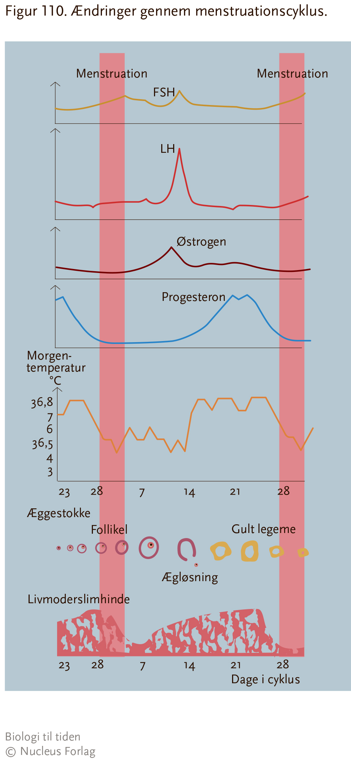
Figuren:
Læs figuren ved at kigge på de forskellige hormoner og hvordan de stiger/falder alt efter hvor vi er i cyklus.
Cyklussen starter ved menstruationen på dag 1 → blødning ca. 5-7 dage.
  Under blødningen falder niveauerne af LH, Østrogen og Progesteron.
Ved dag 14 har kvinden ægløsning, hvilket betyder at følgende er sket:
  Folliklen er vokset sig stor og springer ved dag 14, hvilket gør at ægget slipper ud i æggelederen.
  Resten af folliklen bliver til det gule legeme.
  Ved ægløsning sker der positiv feedback, hvor østrogen niveauet stiger, hvilket fører til en stigning i FSH, men særligt LH.
  Livmoderslimhinden bliver tykkere og mere slimet.
Dag 14-28 sker følgende:
  Det gule legeme producerer østrogen og progesteron, som sørger for at livmoderslimhinden vokser, får tilført mere blod og bliver mere tyk med tyktflydende slim.
  Det ubefrugtede æg kan ikke sætte sig fast, og mod dag 28 trækker livmoderen sig sammen, udskiller livmoderslimhinden + det ubefrugtede æg i menstruation.
Dag 1 igen – menstruationscyklussen starter ved første blødningsdag.

Slide 13
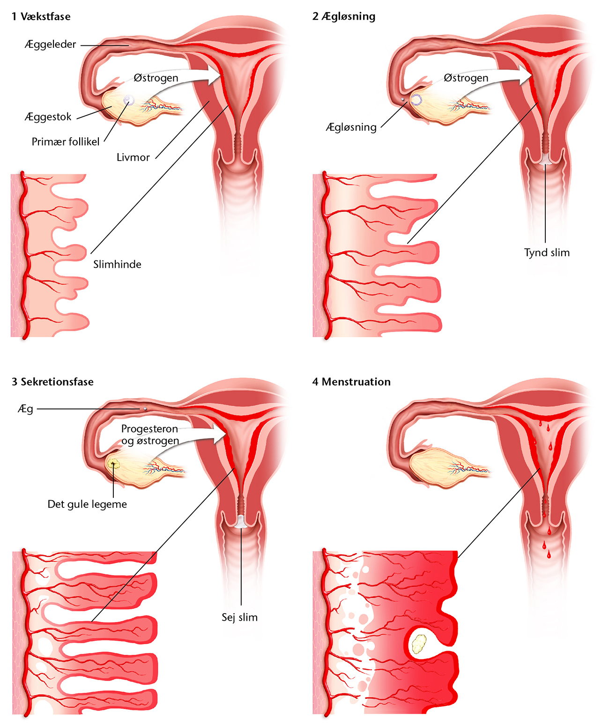
Figuren læses som følgende:
Vækstfasen:
  Primær follikel er den follikel, som danner ægget ved ægløsning.
  Østrogen begynder at blive dannet, og slimhinden vokser en smule (ikke meget)
  Der er tale om negativ feedback på dette tidspunkt.
Ægløsning:
  Østrogen forsætter med at dannes, og der sker ægløsning – folliklen springer og ægget fanges i æggelederen.
  Slimhinden vokser og slimen er tynd i livmoderkanalen.
  Der er stadig tale om negativ feedback.
Sekretionsfasen:
  Det gule legeme dannes af resterne af folliklen, og producerer østrogen og progesteron.
  Ægget er i æggelederen og kan befrugtes.
  Slimen bliver sej i livmoderkanalen.
  Slimhinden er vokset, har flere blodkar og er blevet tykkere.
  Her er der tale om positiv feedback.
Menstruation
  Hvis ægget ikke befrugtes, så skal det ud af livmoderen.
  Slimhinden er vokser meget, ægget binder sig ikke og blodkarrene er vokset med meget blodstilførelse.
  Ægget, slimhinden, slimprop og blod udskilles af livmoderen og cyklussens starter forfra.

Slide 14
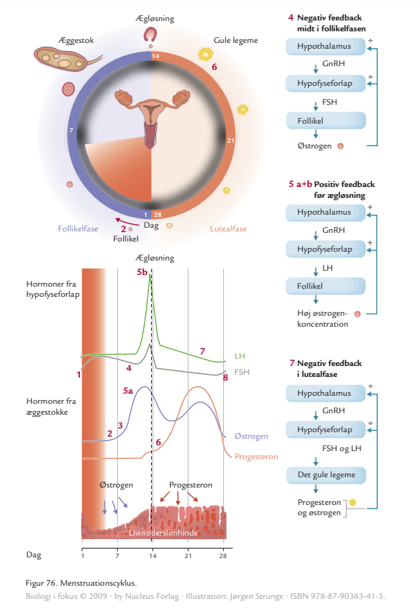
Figuren kan læses på følgende måde:
Der er 3 dele af figuren, som hænger sammen, men som også kan beskrives/forklares hver for sig.
Del 1: Cirklen
  Dag 1: Blødning, som illustreres ved den røde farve. Follikelfasen er i gang (modning af folliklen)
  Dag 7: Blødning stopper, modning af follikel fortsætter i æggestokken.
  Dag 14: Ægløsning ved folliklen springer. Ægget begynder rejsen gennem æggelederen.
  Dag 14-21: Det gule legeme producerer østrogen og progesteron – vi er i lutealfasen.
  Dag 28: Det ubefrugtede æg udskilles sammen med slimhinden.
Del 2: Figuren med grafer
  Dag 1: Blødning, som illustreres med den store røde farvning hele vejen op.
  Dag 1-7: Fald i hormonet FSH, stigning i Østrogen og ingen udsving hos progesteron og LH (der er tale om negativ feedback).
  Dag 7-14: Stadig stigning i Østrogen, betydelig stigning i LH og FSH, når vi nærmer os ægløsning som er ved dag 14. Stadig negativ feedback.
  Dag 14-21: Positiv feedback, hvor stigning i østrogen giver stigning i FSH og LH. Ægløsning, og dernæst stor produktion af østrogen og progesteron.
  Dag 21-28: Fald i LH oh FSH som følge af stigning i østrogen og progesteron, dette falder i takt med at det gule legeme svinder ind. Negativ feedback.
Del 3: De tre illustration af negativ, positiv og negativ feedback
  Negativ feedback i follikelfasen:
    Øgning af østrogen gør, at hypothalamus og hypofysen mindsker produktionen af særligt FSH (follikel stimulerende hormon).
  Positiv feedback før ægløsningen:
    Den høje koncentration af østrogen gør, at der stimuleres til stadig større produktion af særligt LH (også FSH), som bevirker, at der kan ske ægløsning.
  Negativ feedback i lutealfase:
    Fra det gule legeme produceres der mængder af progesteron og østrogen. Dette bevirker til, at hypothalamus og hypofysen sætter farten ned på produktionen af FSH oh LH, hvilket giver negativ feedback.

Slide 15
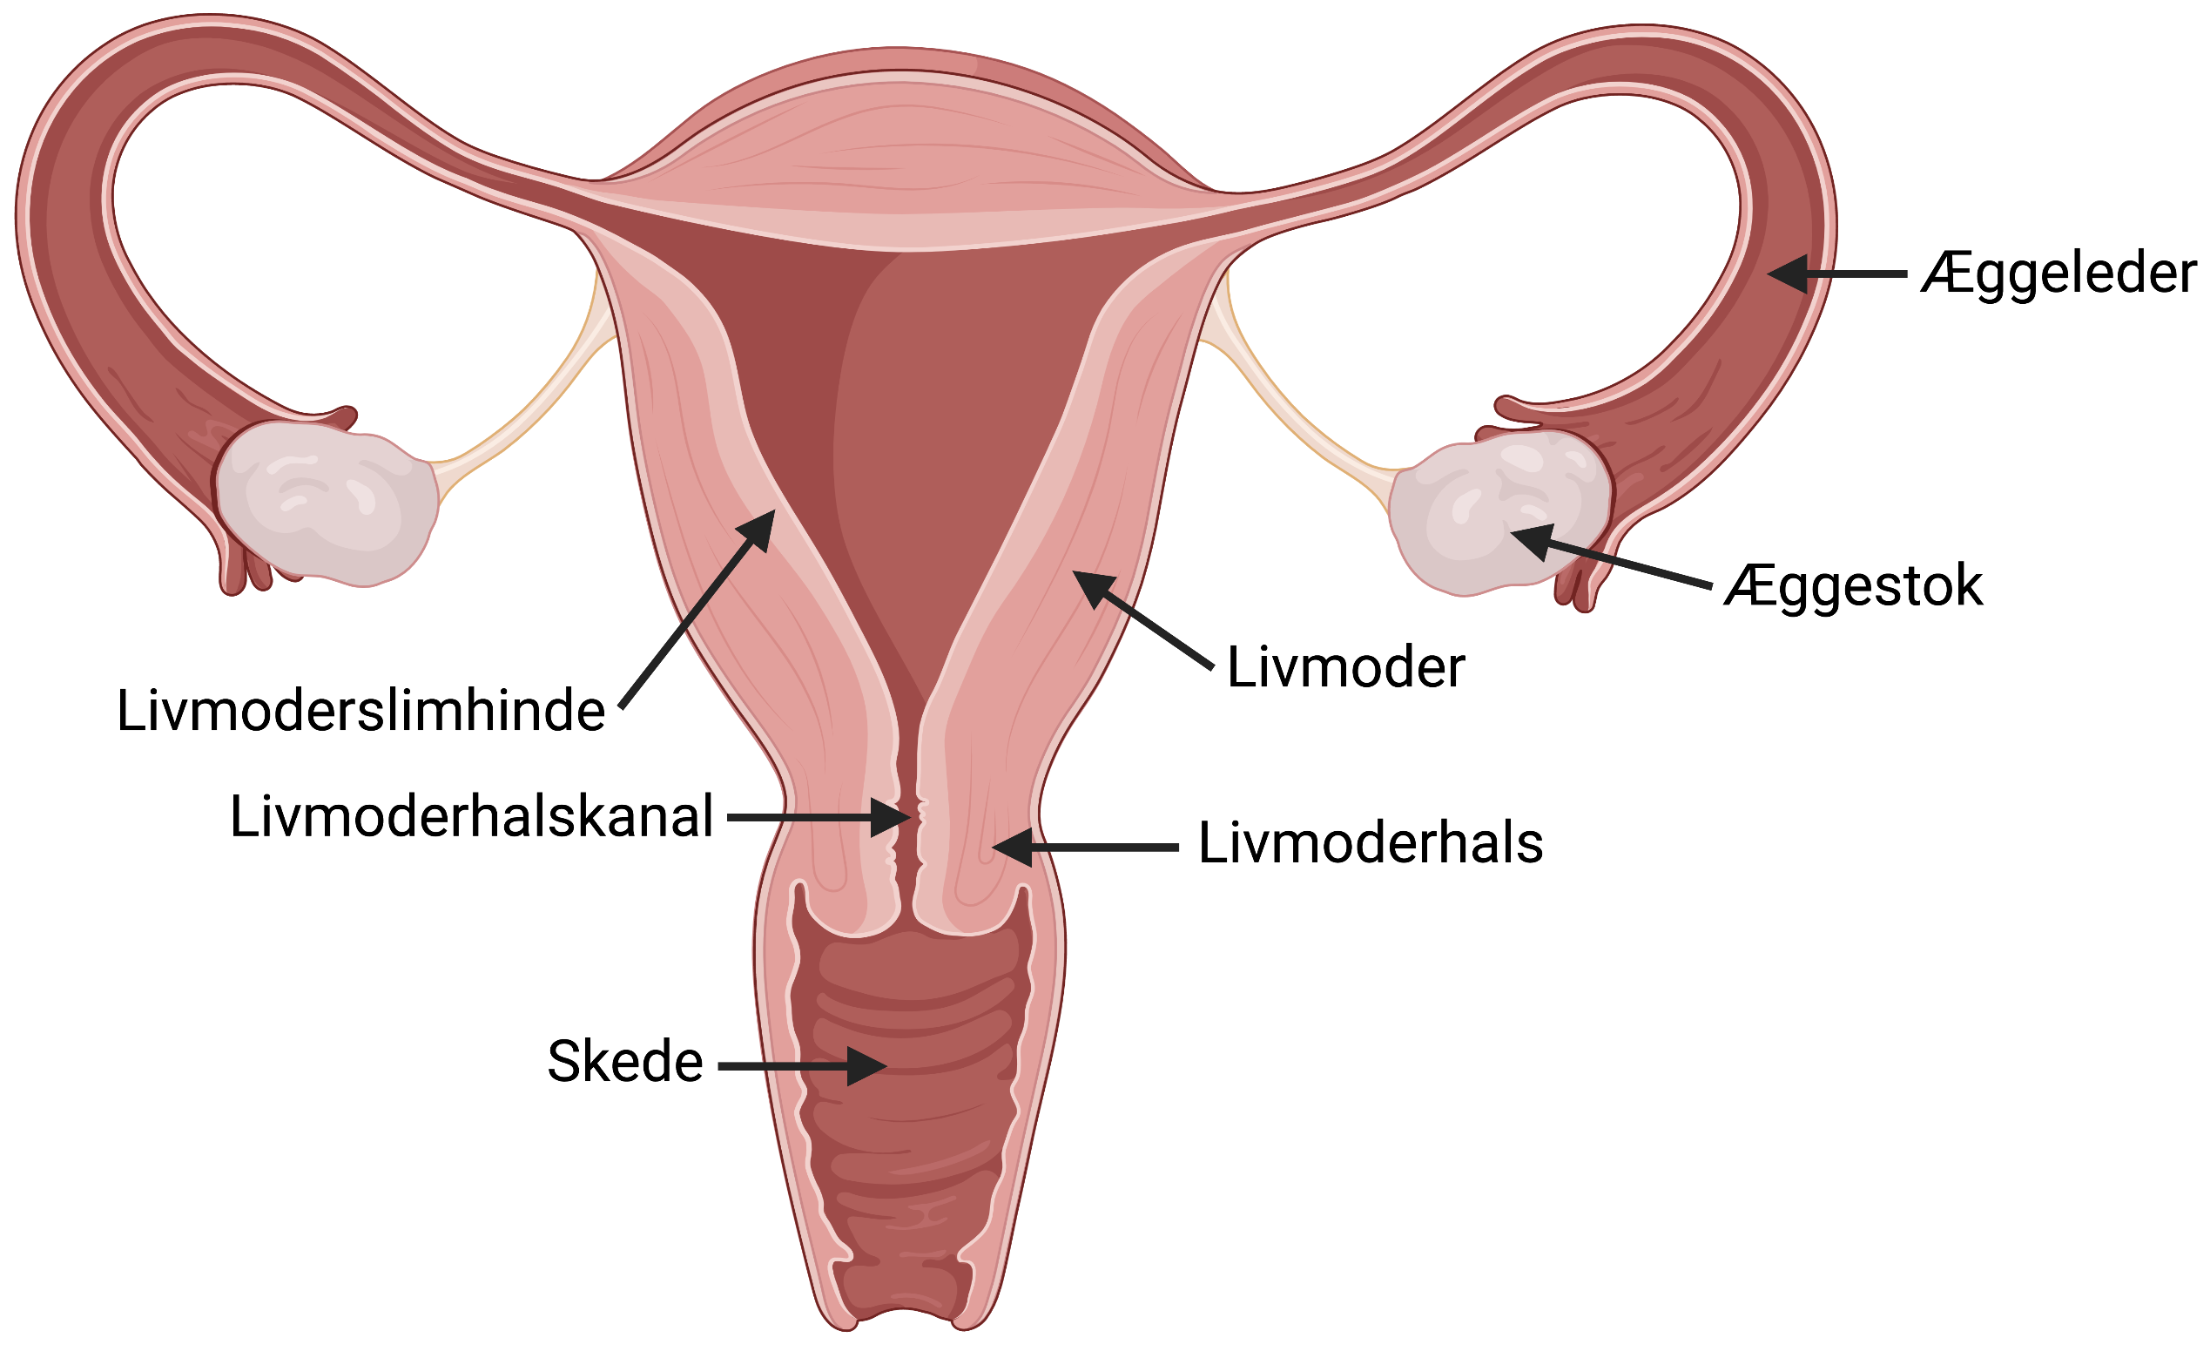

Slide 16
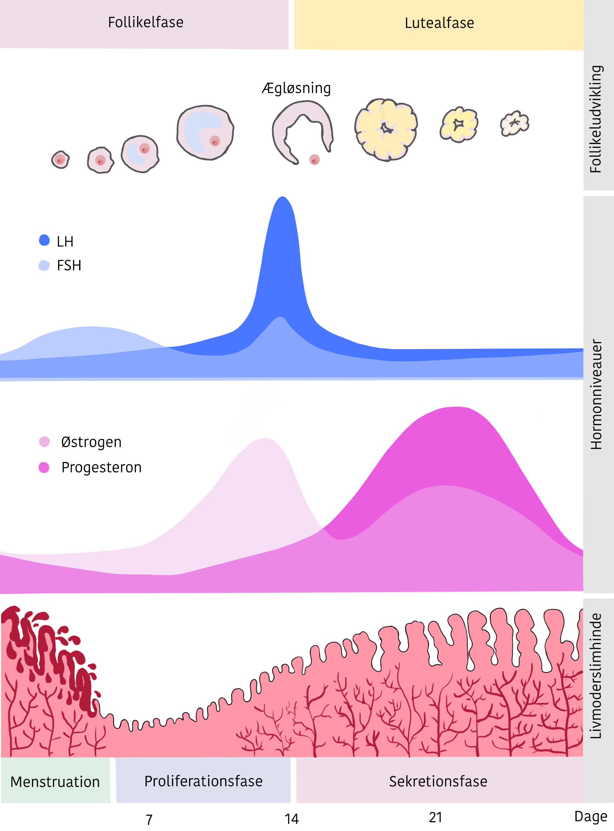

Slide 17
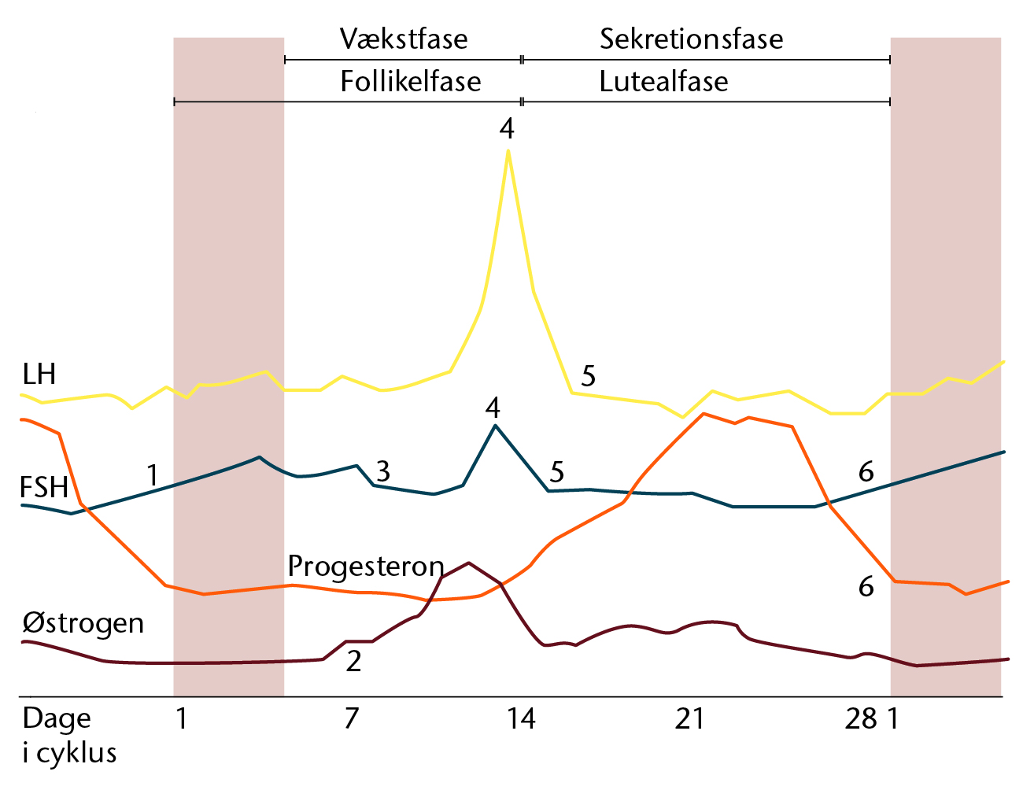

Slide 18
Produktion af sædceller
Dannelsen af sædceller sker i testiklerne. Stamcellerne modnes til sædceller ved bl.a. at gennemgå meiosen. Denne produktion sker hele tiden.
Produktionen af sædceller sker ved en temperatur, som er lidt lavere end kroppens 37 grader. Derfor er testiklerne i pungen allerede inden drengen fødes.
  For høj temperatur kan give dårlig sædkvalitet.
Hver testikel indeholder ca 500 meter lange sædkanaler, hvor produktionen sker – det tager ca 10 uger fra stamcelle til sædcelle.

Slide 19
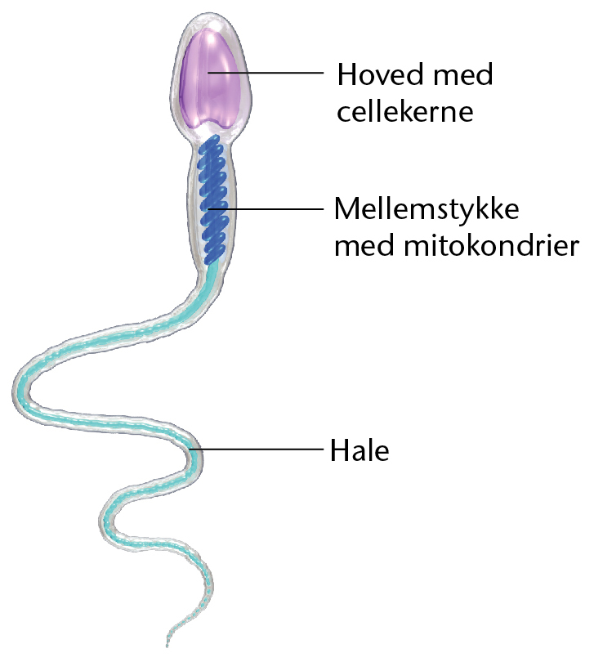
Sædcelleproduktion
Produktionen af sædceller sker i nogle snoede sædkanaler, som findes i testiklerne.
Sædceller dannes ud fra stamceller – og det er disse der har 46 kromosomer, som danner sædceller med 23 kromosomer.
LH oh FSH er nødvendige for produktionen af sædceller, da de hver især producerer testosteron, som direkte og indirekte påvirker til sædcelleproduktionen.
Sædceller modnes i bitestiklerne, hvor de venter på, at de kan komme frem mod et æg.

Slide 20
